Slide 1
ФГБОУ ВО «Ивановская государственная медицинская академия» Минздрава России
НАУЧНОЕ ОБЩЕСТВО СТУДЕНТОВ И МОЛОДЫХ
УЧЕНЫХ ИвГМА

Slide 2
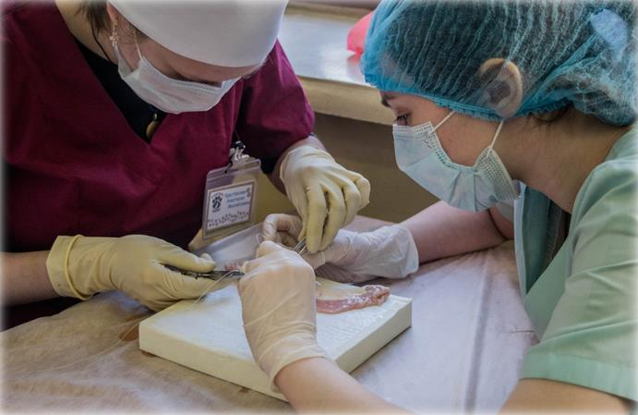
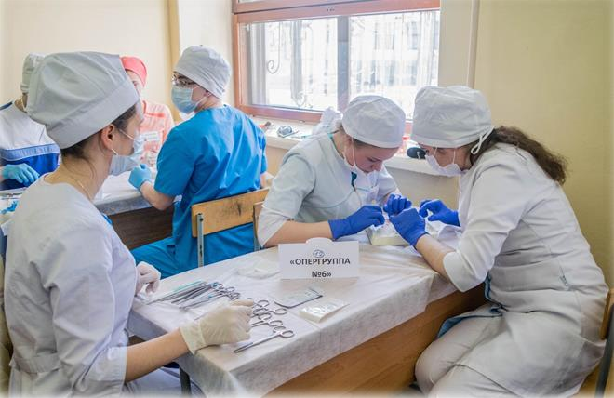
Научное общество студентов и молодых ученых ИвГМА (НОСМУ)
– добровольное объединение студентов и молодых ученых (ординаторов, аспирантов, научно-педагогических работников в возрасте до 35 лет), активно участвующих в научно- исследовательской работе.

Slide 3
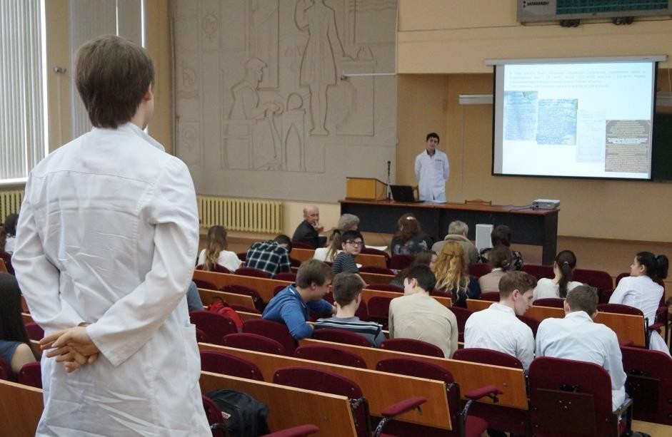
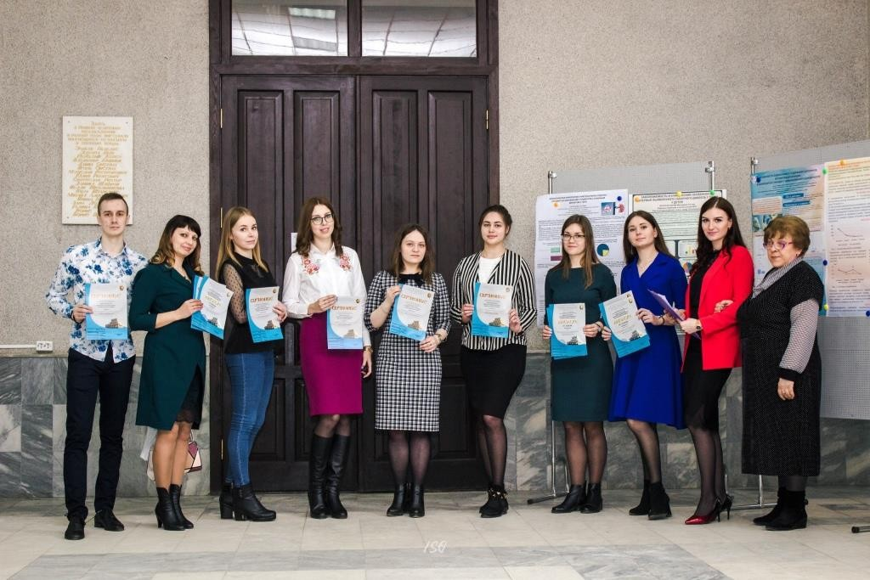
Цель деятельности НОСМУ
вовлечение студентов и молодых ученых в научную деятельность для освоения ими навыков научных исследований, развития личностного потенциала и повышения качества профессиональной подготовки выпускаемых специалистов

Slide 4
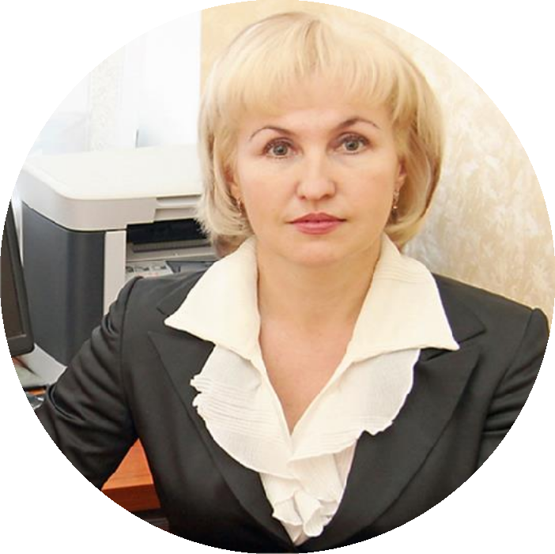
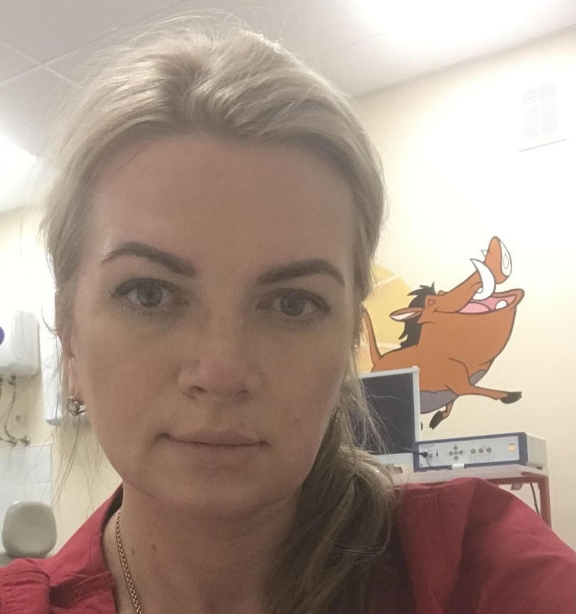
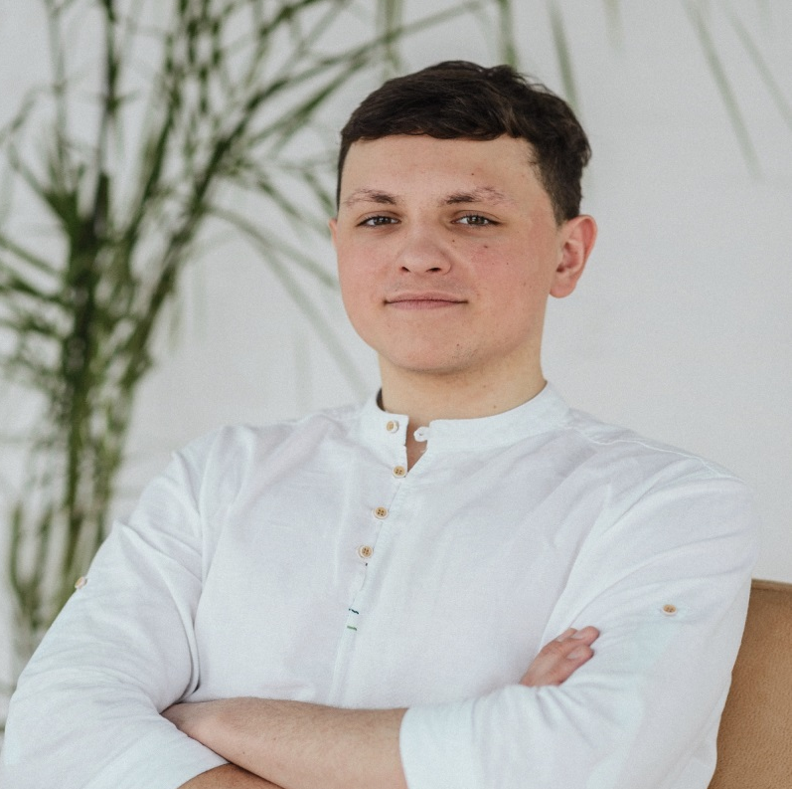
Руководство работой НОСМУ
проректор по научной работе и международному сотрудничеству
д-р мед. наук, доцент
Томилова
Ирина Константиновна
научный руководитель НОСМУ
Канд. мед. наук, доцент
Жабурина Мария Владимировна
председатель совета НОСМУ
Ибрагимов
Григорий Наилевич

Slide 5
Совет НОСМУ
Совет НОСМУ формируется из студентов и молодых ученых ИвГМА, наиболее активно занимающихся научно-исследовательской работой не менее 1 года
5

Slide 6
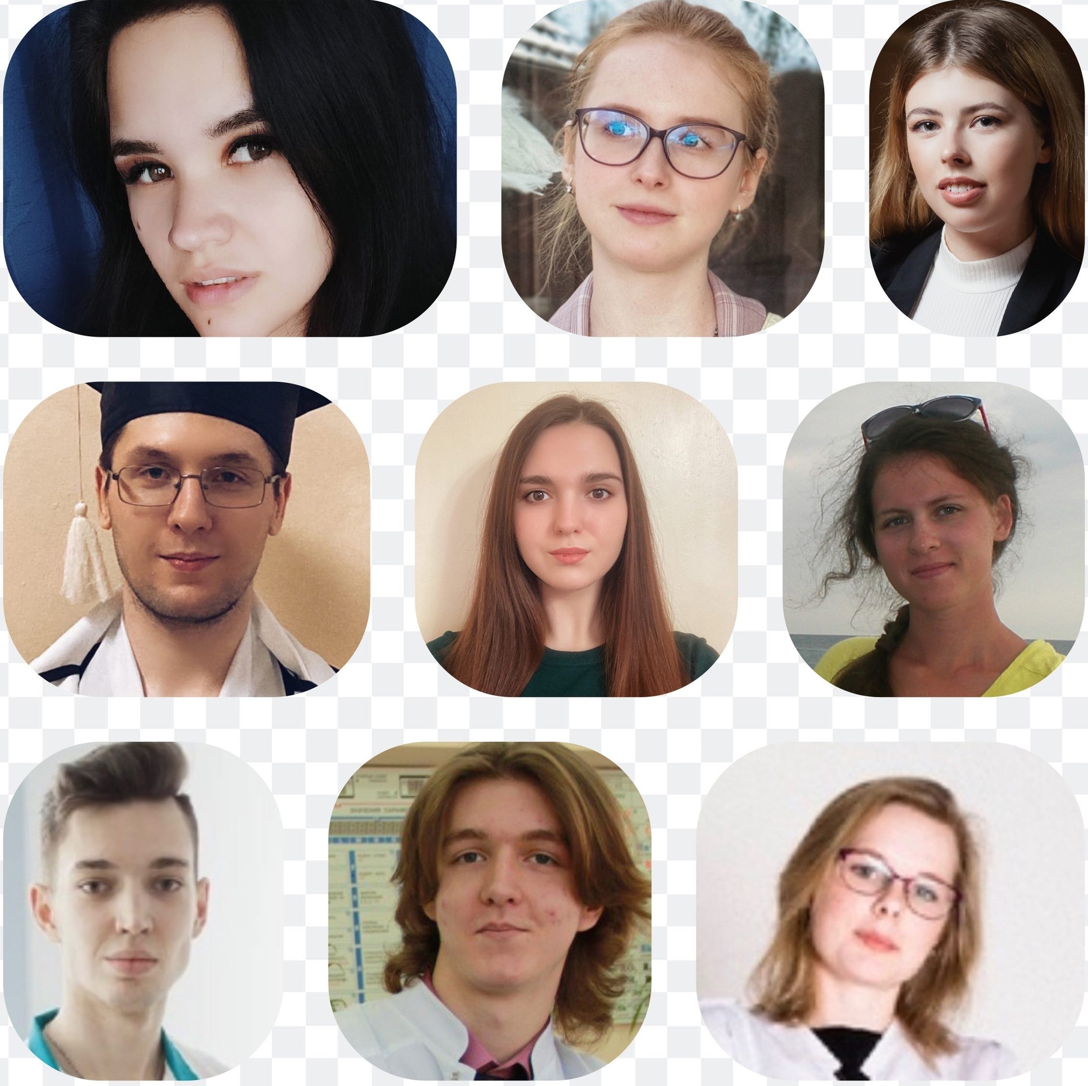
Совет НОСМУ

Slide 7
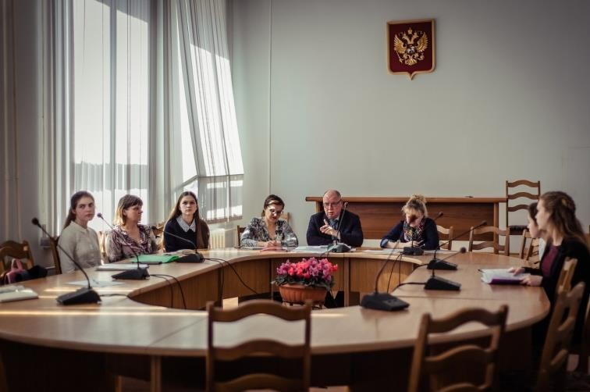
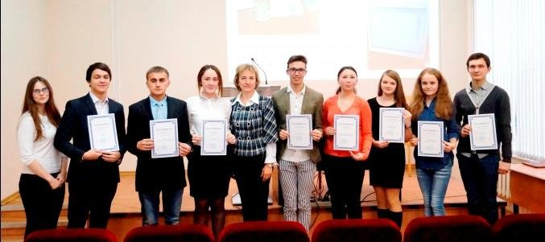
Научный кружок кафедры (НКК)
Членом НКК может стать любой студент,
желающий углубить свои знания по предмету и приобрести навыки
научно-
исследовательской работы
Координирует работу НКК староста кружка (студент или молодой ученый) и научный руководитель (преподаватель кафедры).
Чтобы начать работу в НКК нужно заявить о своем желании старосте или научному руководителю

Slide 8
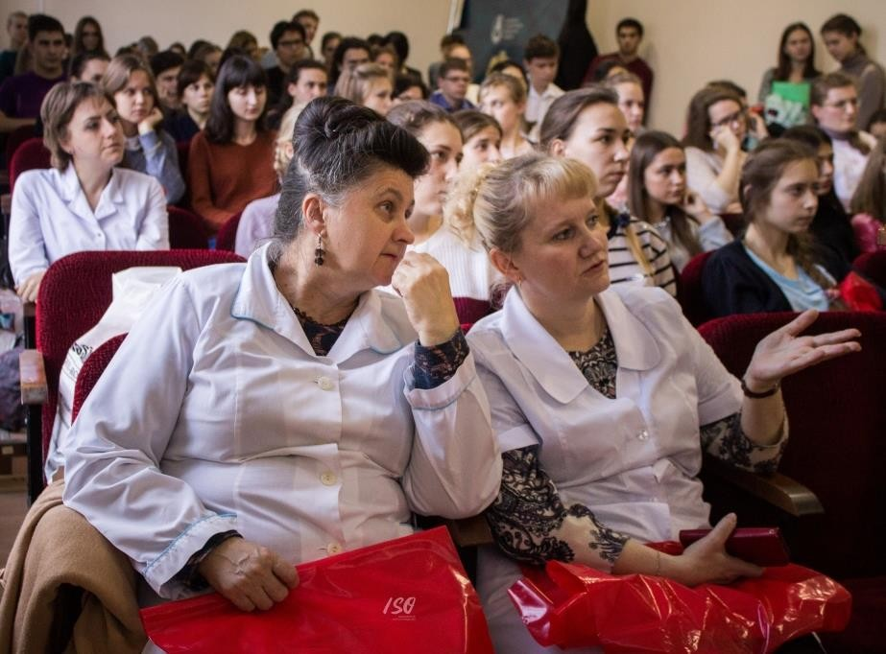
Неделя НОСМУ в рамках фестиваля
для первокурсников «Здравствуй, ИвГМА!»
Ежегодно в сентябре
фестиваля
в рамках для ИвГМА!»
научного общества молодых ученых, информированию
первокурсников «Здравствуй, проходит неделя
студентов посвященная студентов о
и
научной среде академии.
Вместе с советом НОСМУ в ней принимают участие кафедры химии, физики, математики; анатомии человека, топографической анатомии; биологии. На этих кафедрах студенты, начиная с первого курса, имеют возможность заниматься научно- исследовательской деятельностью.

Slide 9
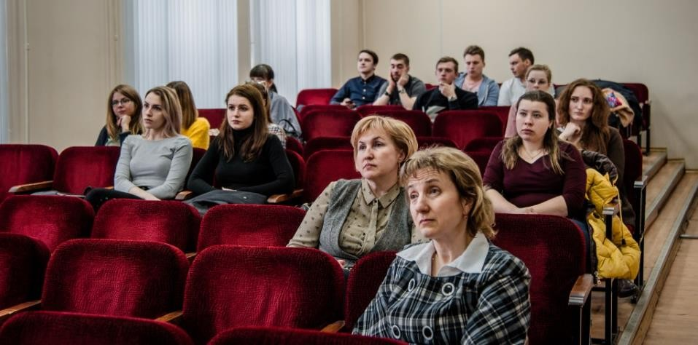
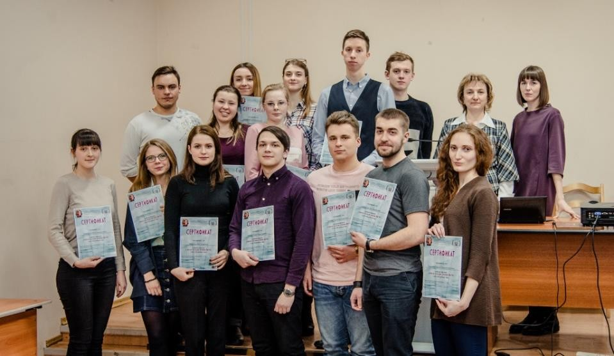
Школа молодых ученых ИвГМА
Программа школы направлена на создание условий для получения современных знаний, умений и навыков в области планирования, проведения и анализа результатов научных исследований.
Принимать участие в работе Школы можно начиная с первого курса

Slide 10
Всероссийские конференции с
международным участием, ежегодно проводимые НОСМУ ИвГМА
10

Slide 11
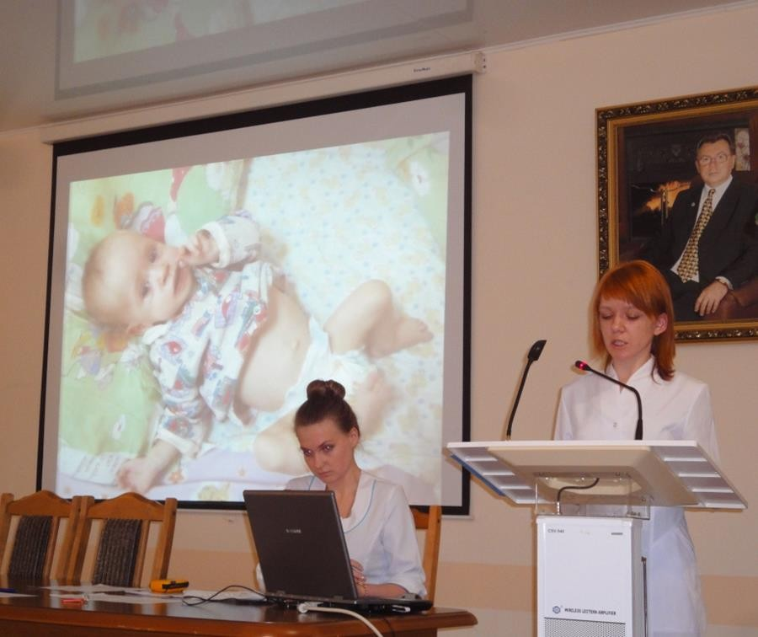
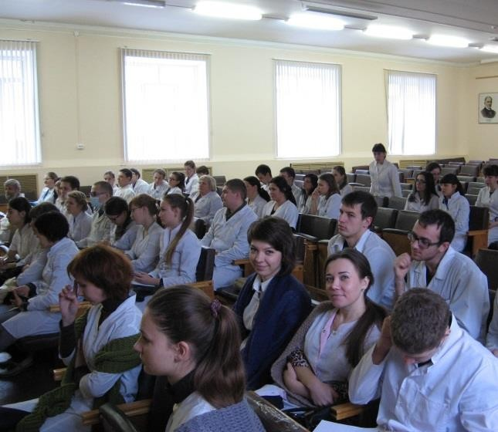
Научно-практические мероприятия студентов и молодых ученых в ИвГМА
Межкафедральные конференции
12

Slide 12
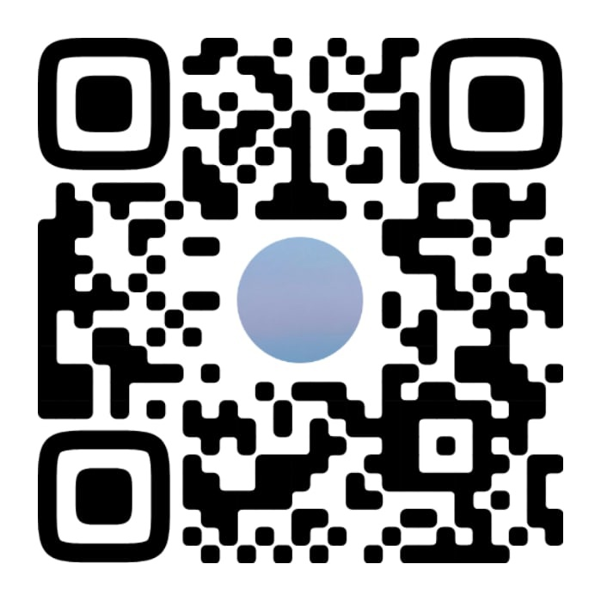
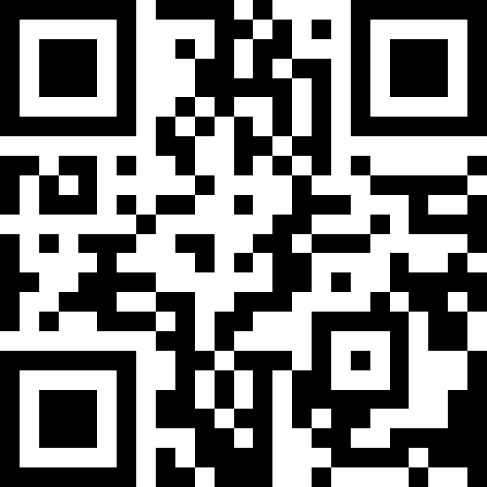
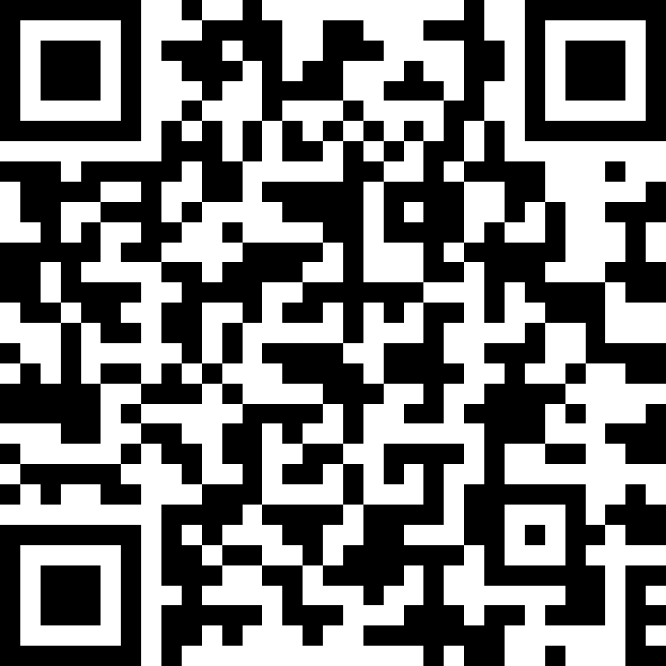
Где нас найти?
г. Иваново, Шереметевский проспект, 8, комн.44. ежедневно с 15⁰⁰ до 17⁰⁰
НОСМУ ИвГМА ВКонтакте
(https://vk.com/nosmu)
Председатель Совета НОСМУ
(https://vk.com/id131781135)
E-mail
(nosmu@isma.ivanovo.ru)

